Slide 1
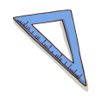
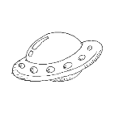
平行四边形面积
WWW.PPT818.COM

Slide 2
教学目标
01
02
03
通过动手撕一撕，拼一拼的方法，探索平行四边形的面积计算公式，并掌握平行四边形面积的计算方法。
培养学生自主探索、合作交流的能力，感受数学知识的价值，为初中几何的学习打下良好的基础。
通过电子白板展示平行四边形拼成正方形的过程，掌握平行四边面积的推导过程，发展学生的空间观念。

Slide 3
教学重难点
重点
难点
探索并掌握平行四边形的面积计算方法。
理解平行四边形面积计算公式的推导过程。

Slide 4
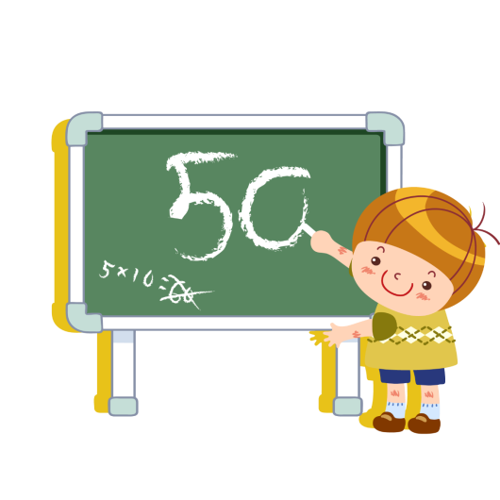
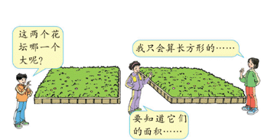
复习导入
牡丹公园有一个平行四边形的花坛，那么同学们想知道它的面积是多少吗？让我们先来回忆长方形的面积公式。
1
S=ab
猜想平行四边形和长方形的面积之间会不会有什么关系？
2

Slide 5
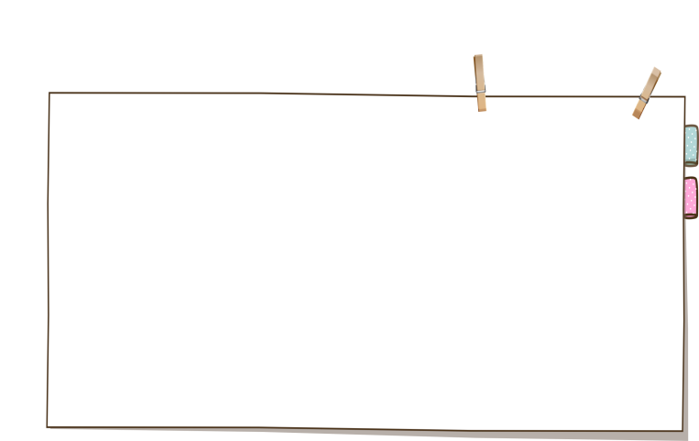
师生共探
小组合作通过撕一撕，拼一拼的方法，把手中的平行四边形纸模型拼成长方形，有几种拼法？
（小组合作，学生上台展示）

Slide 6
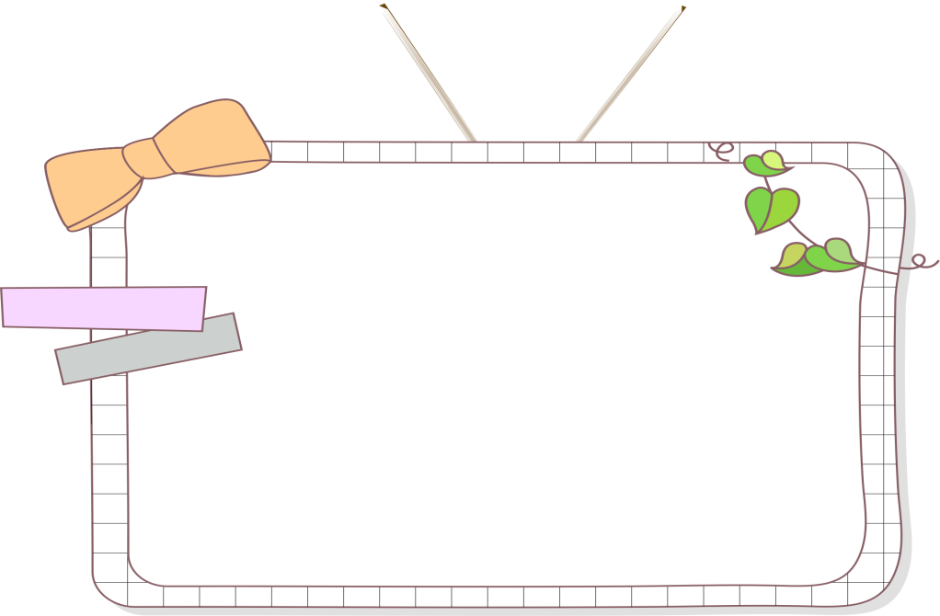
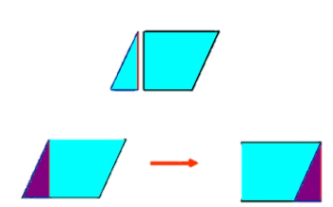
师生共探
平行四边形和拼成的正方形面积是相等的，平行四边的底和高分别和长方形的长和宽是相等的。
长方形的面积=长×宽
平行四边形的面积=底×高

Slide 7
巩固练习，加深理解
一、填空.
1.平行四边形的面积=（ ），用字母表示（ ）。
2.我们用( )的方法把平行四边形转化成长方形，长方形的面积和原来平行四边形的面积( )。
底×高
S=ah
撕一撕，拼一拼
相等

Slide 8
巩固练习，加深理解
二、判断。
1.平行四边形的面积等于长方形的面积。（ ）
2.一个平行四边形的底是5分米，高是20厘米，面积是100平方分米。（ ）
3.一个平行四边形的面积是42分米，高是6分米，底是7分米。（ ）
4.等底等高的两个平行四边形，面积也相等。（ ）
×
×
×
√

Slide 9
巩固提高
有两块面积相等的平行四边形菜地，一块地的高是28分米，底是32分米，另一块地的底是56分米，高是多少米？
28×32÷56
=896÷56
=16（分米）
16分米=1.6米
答：高是1.6米。
加油！

Slide 10
课堂小结，反思回顾。
1.回想我们的学习过程，你有什么收获?
2.思考开头的牡丹花园的长方形花坛和平行四边形的花坛面积是不是一定就是相等的？什么情况时相等？什么情况时不相等？

